Slide 1
Sistemas Operativos
Licenciatura Engenharia Informática
Mest. Int. Engenharia Computacional
Ano letivo 2019/2020
Nuno Lau (nunolau@ua.pt)

Slide 2
Processo
Programa em execução
Criar um processo
  Inicialização do Sistema
  Execução de chamada ao sistema por processo em execução
  Pedido do utilizador para criar novo processo
  Início de um batch script
Processos podem correr em:
  foreground: interage com utilizador
  background: executa sem interação, daemon

Slide 3

Mudança de contexto
Quando o SO troca o processo que está no estado Running

Slide 4

Criação de processos

Slide 5
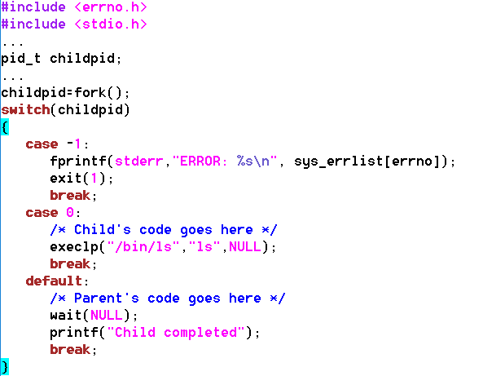
Criação de processos - POSIX

Slide 6
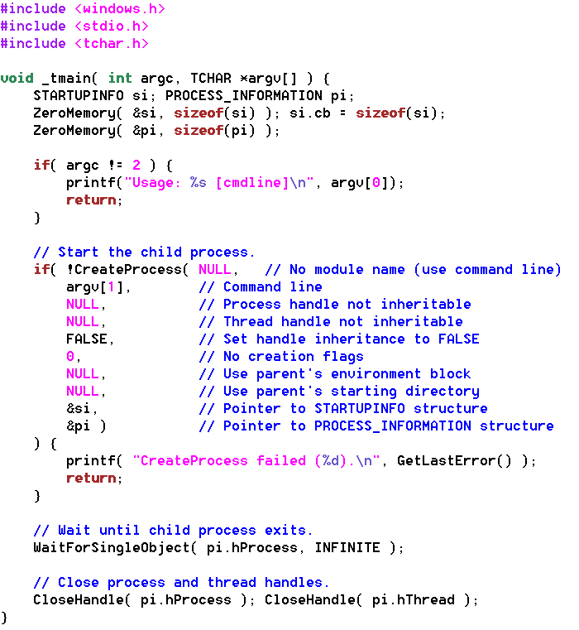
Criação de processos – Win32

Slide 7
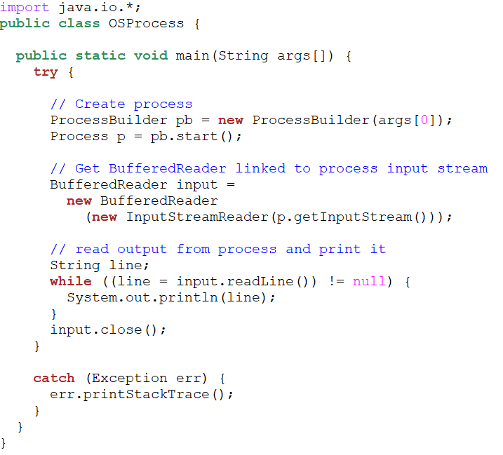
Criação de processos – Java

Slide 8
POSIX Input / Output
Abrir e fechar ficheiros
int open(const char *path, int oflag, .../*,mode_t mode */);
int close(int filedes);
Ler / Escrever
ssize_t read(int fd, void *buf, size_t count);
ssize_t write(int fd, const void *buf, size_t nbytes);
Duplicar file descriptors
int dup (int oldfd);
int dup2 (int oldfd, int newfd);

Slide 9
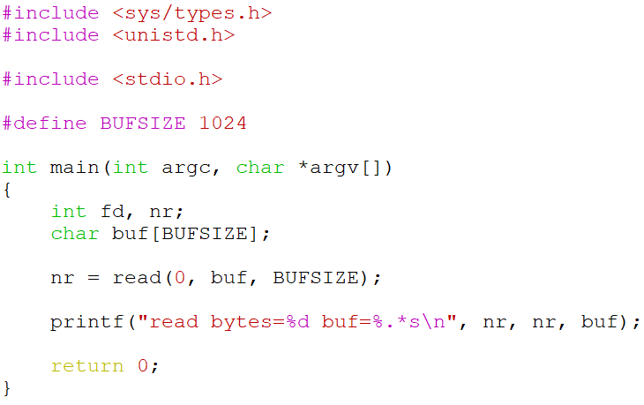
Leitura

Slide 10
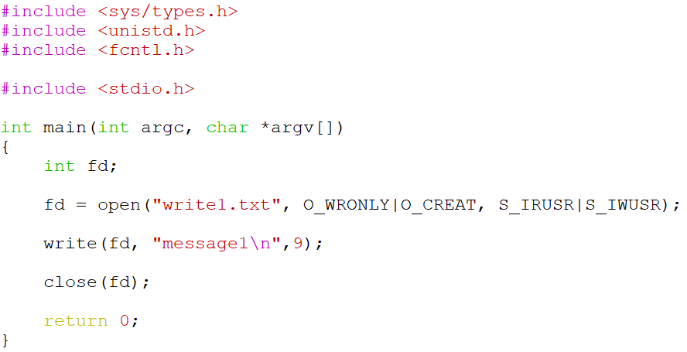
Escrita

Slide 11
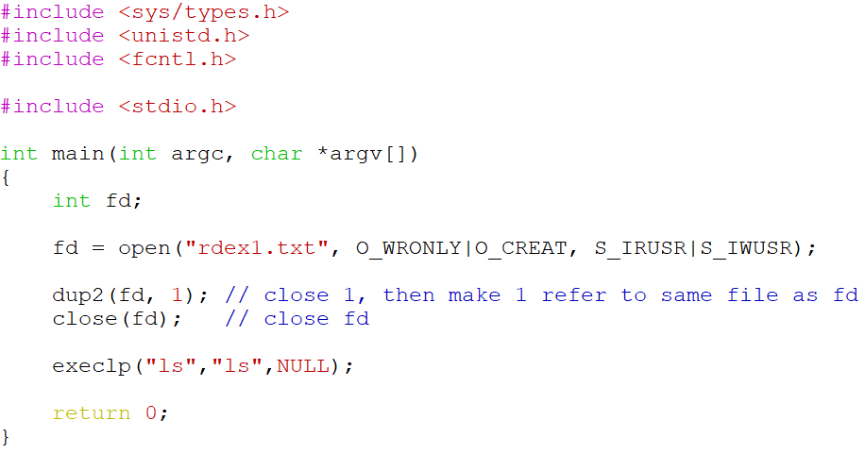
Redirecionamento output

Slide 12
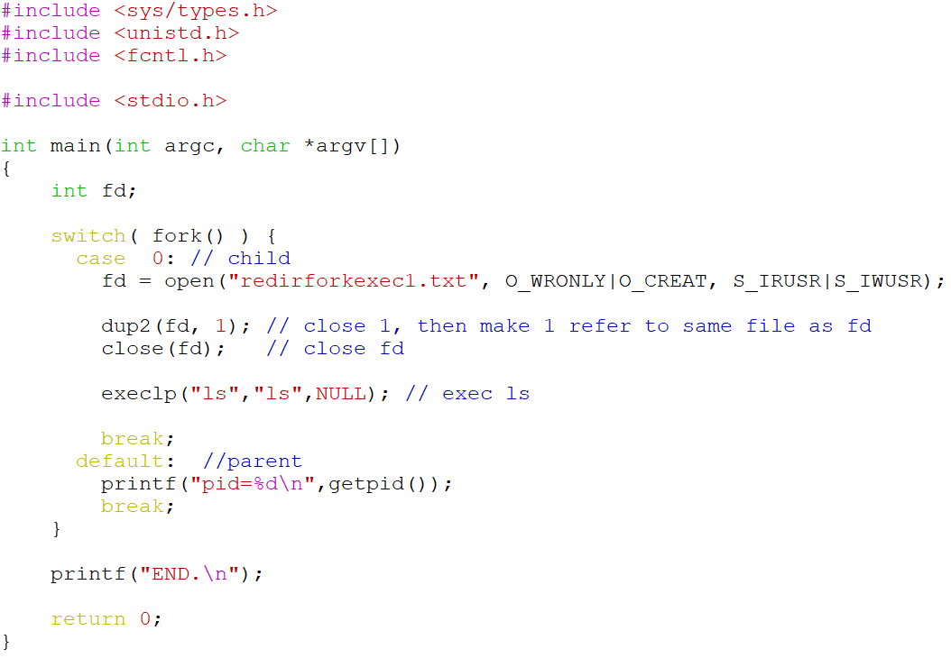
Redir output no processo filho

Slide 13

Processos Single e Multi threaded

Slide 14
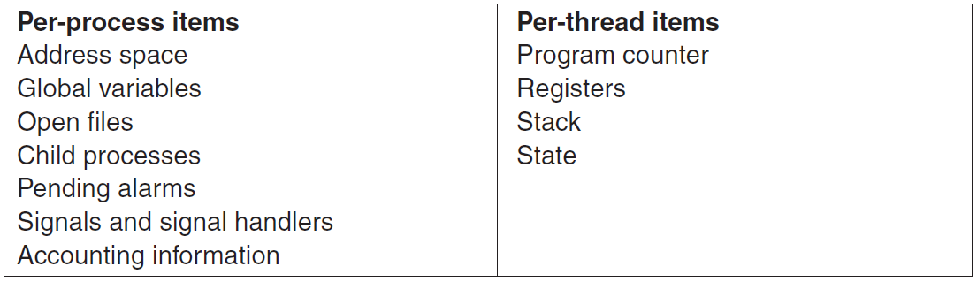
Processos e Threads

Slide 15

Cada thread tem a sua stack

Slide 16
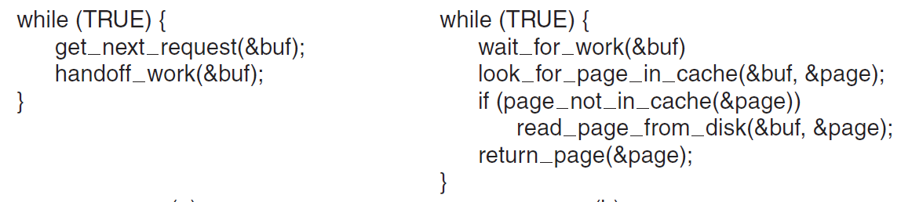
Servidor Web Multithreaded
Num servidor web, cada pedido de página pode ser processado numa thread separada
Há uma (dispatcher) thread que recebe todos os pedidos e os distribui pelas (worker) threads
Dispatcher thread
Worker threads

Slide 17
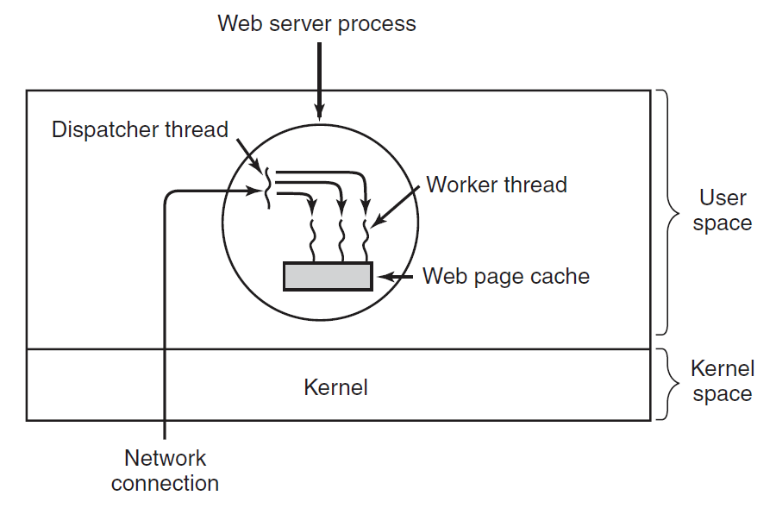
Servidor Web Multithreaded

Slide 18
Vantagens das threads
Estrutura do programa/Modularidade
Responsividade
Partilha de recursos
Melhor desempenho
Utilização de arquitecturas multi-processador

Slide 19
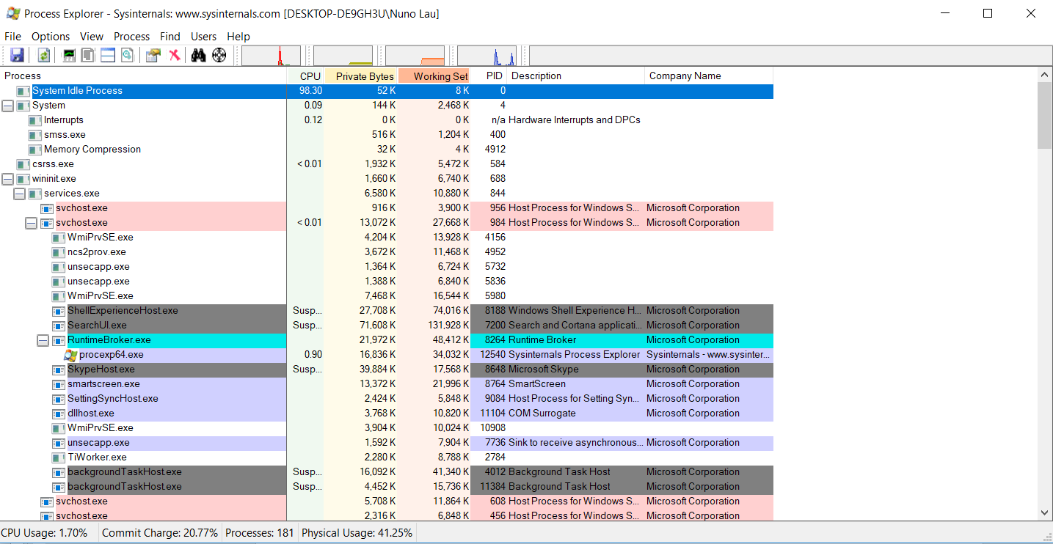
Tópico final: Process Explorer

